Slide 1
№85 орта мектебінің бастауыш сынып мұғалімі
Нұрымбетова Айгерім Нәбиқызы
Пәні: Әдебиеттік оқу
Сыныбы: 2 «Б»
ҰМЖ бөлігі: Менің отбасым және достарым
Тақырыбы: В.Сухомлинский.Ақ шаш
Оқу мақсаты:
Сабақ мақсаттары:
Бағалау критерийлері:
2.1.1.1 тыңдаған материал бойынша түсінбеген сөздерін белгілеу, мәтін
мазмұны бойынша қойылған сұрақтарға жауап беру
2.2.6.1 - кейіпкердің сыртқы келбетін сипаттау, мінез-құлқы мен іс-әрекетін бағалау
2.3.1.1 - мұғалім көмегімен оқылған шығарманы бөліктерге бөліп, жоспар құру
-кейіпкерге мінездеме береді
-кейіпкердің іс-әрекеті туралы өз ойын айта алады
-мәтіндегі негізгі ойды анықтайды
-мәтін мазмұнына сүйене отырып,сұрақтарға жауап береді
Барлық оқушылар:
мәтін мазмұны анасы мен баласы жайында екенін айта алады
Көптеген оқушылар:
Мәтін мазмұны бойынша сұрақтарға жауап бере алады,өз бетінше қосымша ресурстармен жұмыстар жасай алады
Кейбір оқушылар:
Оқулықтан тыс берілген тапсырмаларды орындай отырып,қосымша мәліметтер,дәлелдер және мысалдар келтіре алады

Slide 2
Ұйымдастыру кезеңі:
Топқа бөлу:«Менің таңдауым» әдісі .Оқушылар сараланған суреттерді өз қажеттілігіне қарай таңдап алу арқылы топқа бөлінеді
( түрлі пішіндегі жапырақтар)
Ітоп
ІІтоп
ІІІтоп
«Жалғастыр!» әдісі арқылы үй тапсырмасын сұрау.
КБ «Иә,жоқ» ойыны арқылы үй тапсырмасын бекіту
Бағалау : Жарайсыңдар!

Slide 3
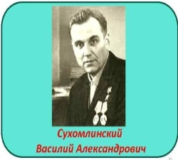
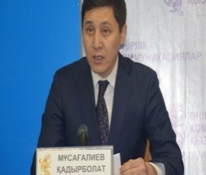
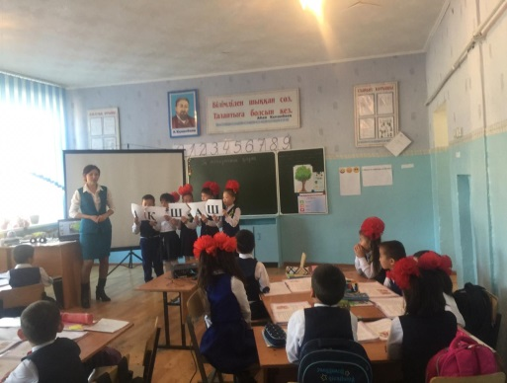
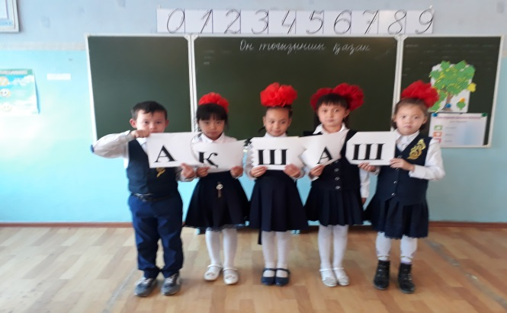
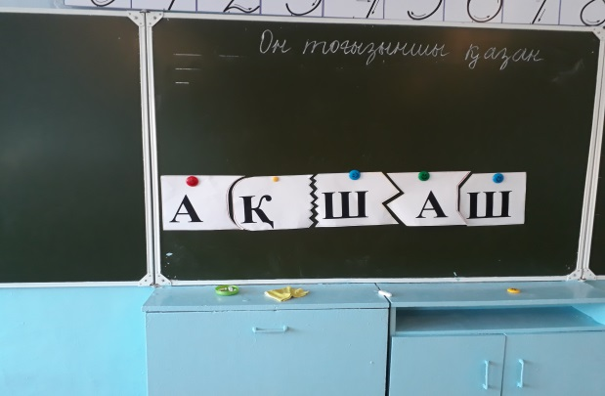
Сабақтың барысы:
Ұжымдық жұмыс:
Берілген жұмысты ұжымдық дәлелдеу мақсатында
« Кім жылдам? » әдісі арқылы алдым.Тапсырма: оқушылар сынып бөлмесінен қима қағаздарды іздеп табу, тапқан бөліктерді құрастырып,сабақ тақырыбын анықтайды.
-Бүгінгі сабақ тақырыбын жариялау
-Бағалу критерилерімен таныстыру
1.Тыңдалым: (аудиожазба)
1-тапсырма.
Ақ сүт берген ананың
Балада хақы көп болар.
Ана деген мейірлі,
Сыйлай гөр,балам,анаңды!
Ата деген қадірлі,
Сыйлай гөр,балам,атаңды!
В.Сухомлинский туралы және аудармашы Қ.Мұсағалиев жайлы мәлімет (видеожазба)
2.Оқылым:
-дауыстап оқу
«Серпілген доп» әдісі арқылы КБ жасадым. Допты қағып алған оқушы сұраққа жауап береді
Жарайсыңдар!

Slide 4
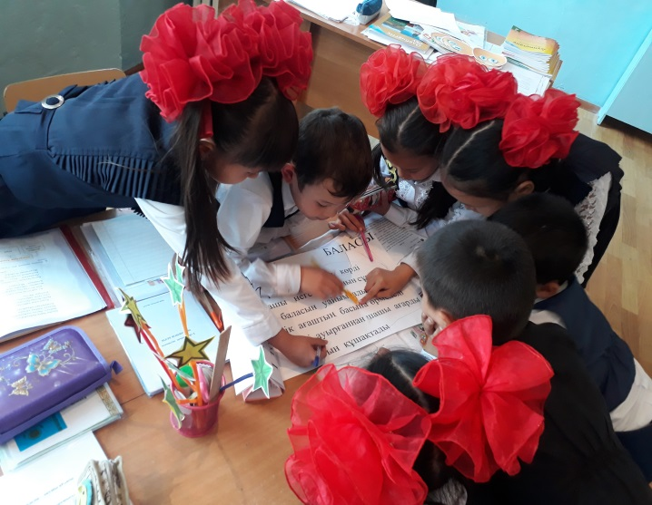
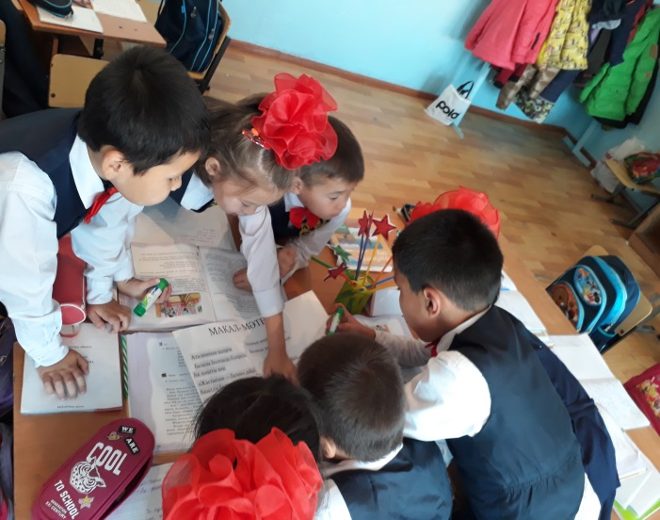
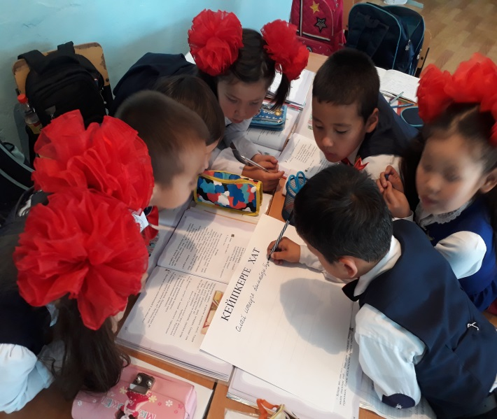
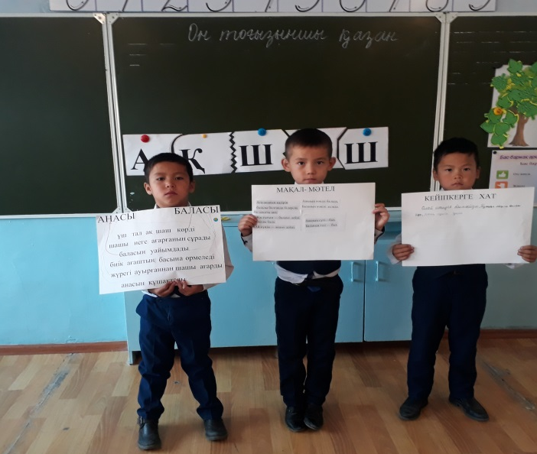
Топтық жұмыс:
(топ мүшелерін анықтап алу,топ ережесімен таныстыру)
Танымдық қабілеттерін топта ашу мақсатында топтық жұмыс ұйымдастырдым.
Тапсырма:
І топ: Сәйкестендіру тесті
ІІ топ: Топқа жина! мақал-мәтел
ІІІтоп: Кейіпкерге хат жазу
«Сиқырлы көзілдірік» әдісі арқылы КБ
жасадым.
Көзілдірікті киген оқушы сұраққа жауап береді
Топ бір-бірін бағалау

Slide 5
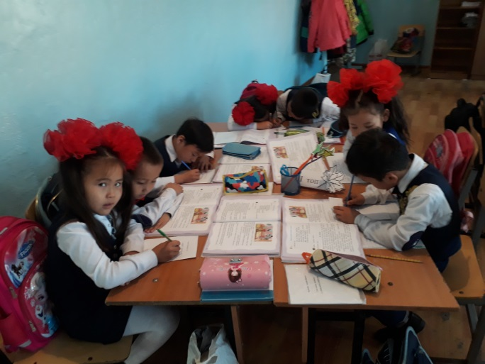
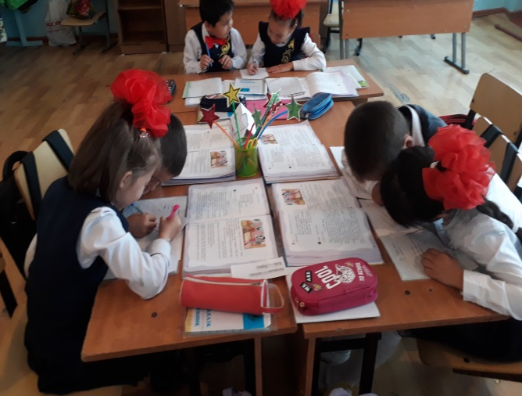
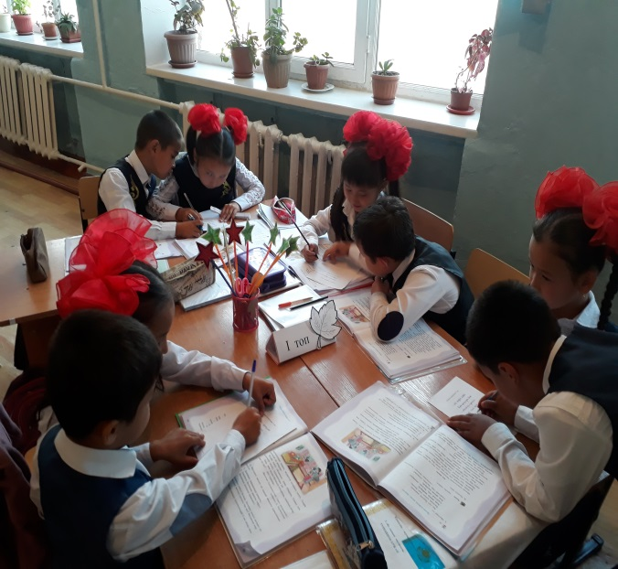
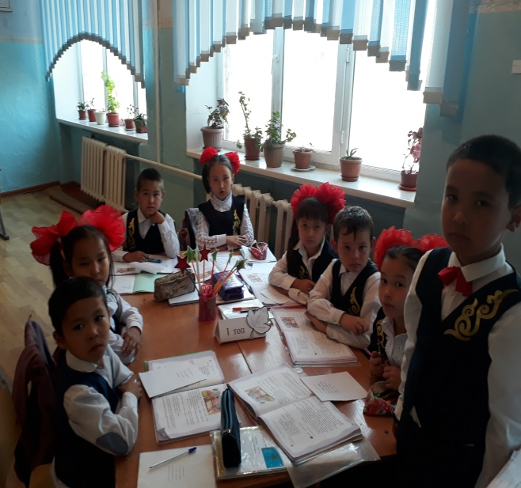
Жұптық жұмыс:
5-тапсырма
Бір-бірімен жұптаса жұмыс жасауға,ортақ шешеім қабылдауға үйрету мақсатында «Жұптас,ойлас,бөліс!» әдісі арқылы жұптық жұмыс жасаттым.
Әр жұпқа ананы қуантатын сөздер тауып жазу тапсырмасы
«Сиқырлы қалпақ!» әдісі арқылы КБ жасадым.Қалпақты киген оқушы сұраққа жауап береді
Жұп бір-бірін бағалау

Slide 6
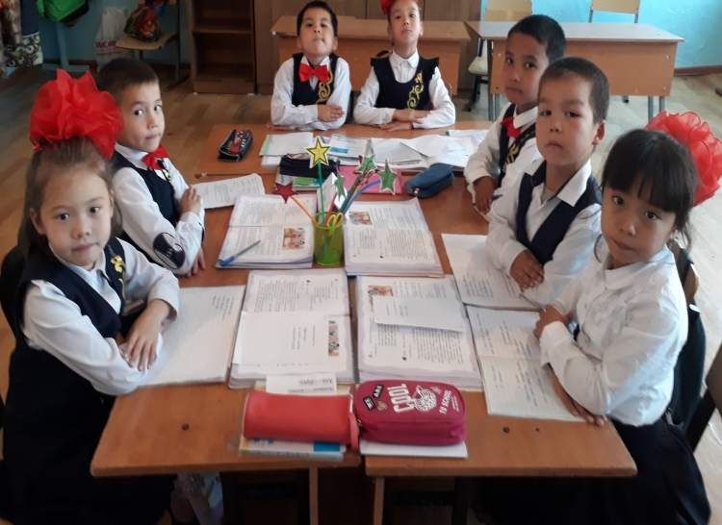
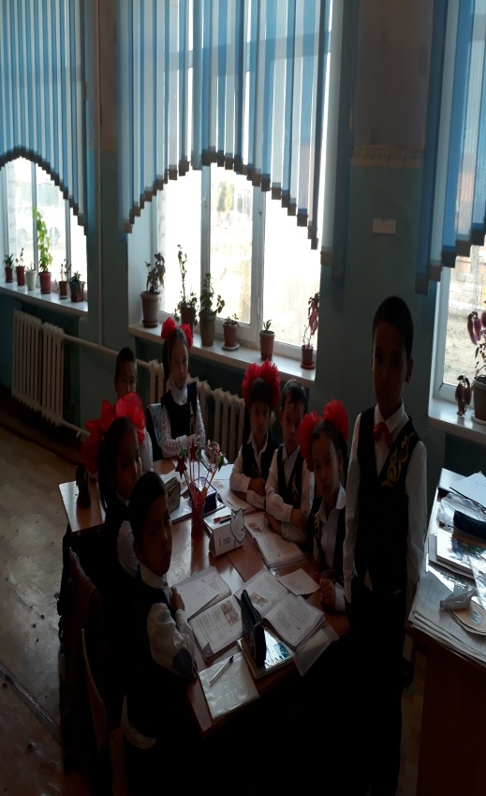
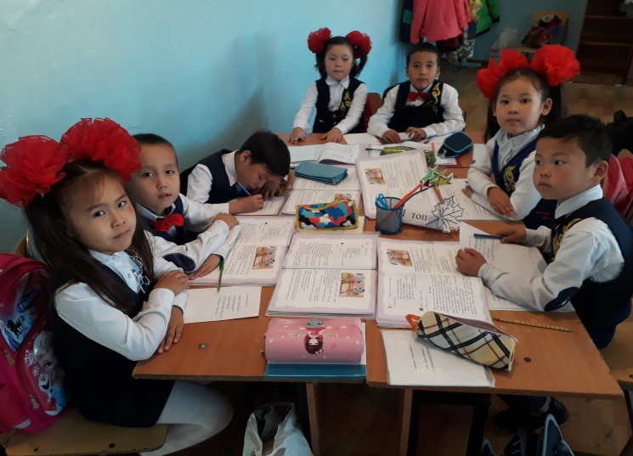
3.Жазылым:
Тақтамен,дәптермен жұмыс

Slide 7
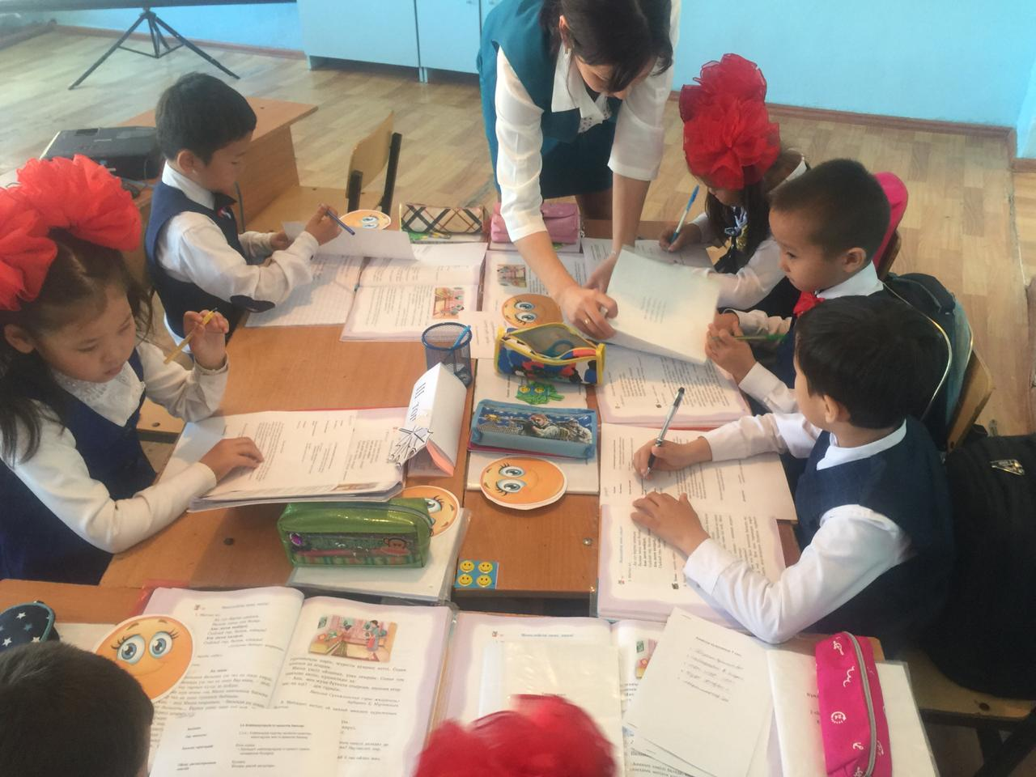
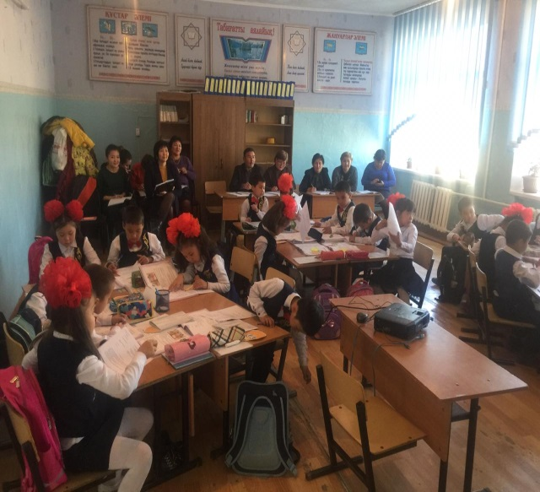
Жеке жұмыс:
Жауапкершілікті сезіну мақсатында оқушылардан қалыптастырушы бағалау тапсырмасын алдым.
Тапсырмада мәтін берілген. Мәтінді оқып, мәтін мазмұны бойынша қандай ой түйгенін қысқаша жазады.
Мәтін кейіпкеріне мінездеме бер:
-Мәтіннен қандай ой түйдің?
Дескриптор Білім алушы
-мәтіннің негізгі ойын айтады
Алданыш А – 1
Амангельдыкы А - 1
Асанова Г - 1
Байдулла О - 1
Дастанбек Е- 1
Едилбек Н - 1
Ерсайынов Е- 1
Ертас А- 1
Кеңес И- 1
Қожабаева Ж- 1
Махмутова М- 1
Муманова А- 1
Муслимов Б- 1
Муслимов С- 1
Нурхан М- 1
Оразова Қ- 1 Раушанбекова М- 1
Рахметов Э- 1
Торта Ф- 1
Туребеков Е- 1
Кері байланыс
жазбаша беріледі

Slide 8
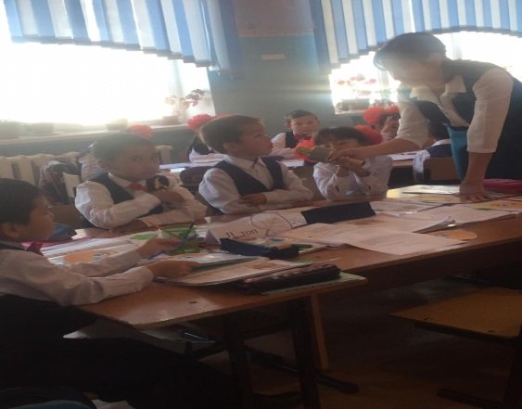
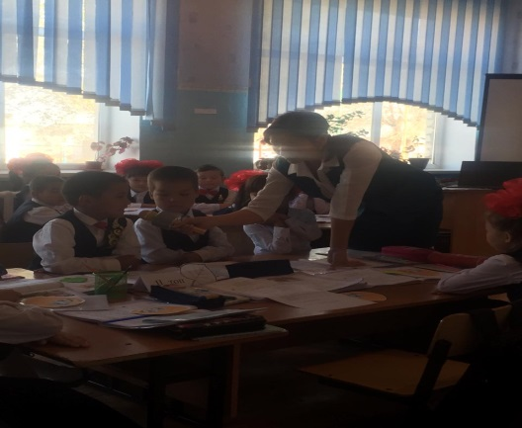
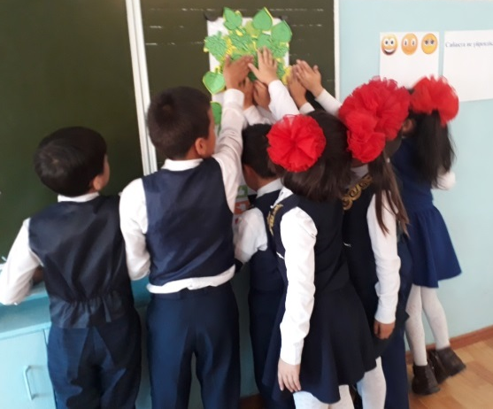
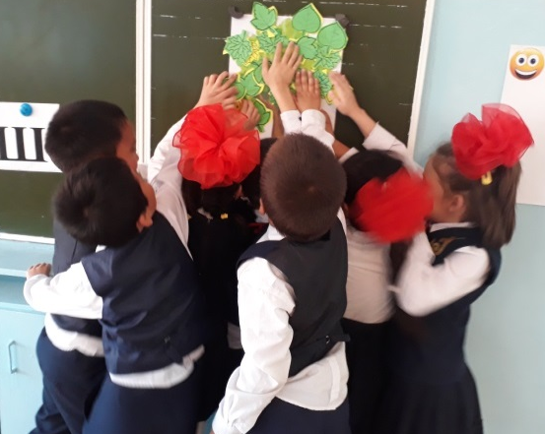
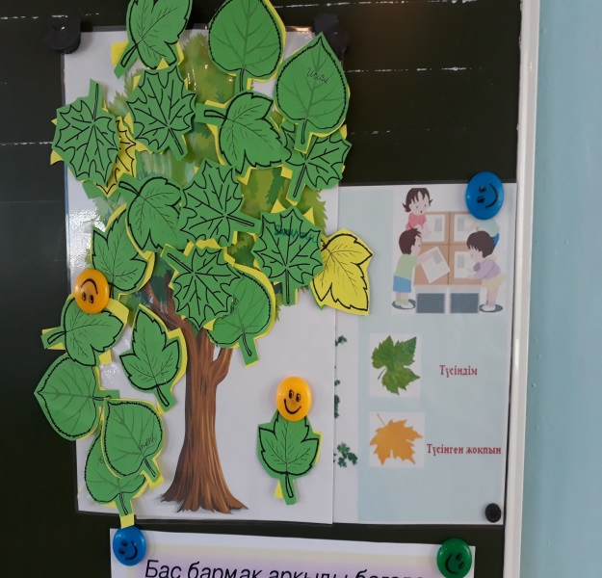
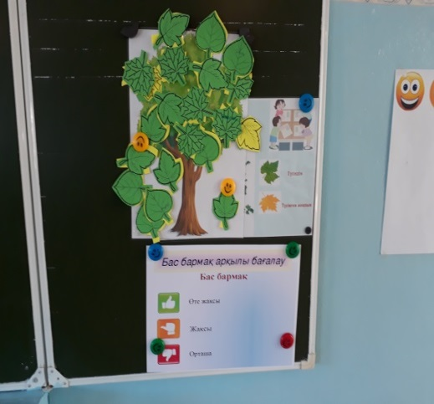
Сабақ соңы :
Рефлексия «Микрафон сізге!» әдісі
Кері байланыс: «Білім ағашы»
Жасыл түсті жапырақ-бүгін бәрін жақсы түсіндім,жақсы орындадым.
Сары түсті жапырақ- мен тапсырманы орындай алмадым,көңіл күйім жоқ

Slide 9
